Slide 1
«Семейная летопись»

Slide 2
Война – это самое тяжелое и страшное слово. Тяжелое слово и тяжелое время. Любой может сказать определение этого слова, но только тот, кто видел собственными глазами войну и ее последствие, сможет сказать, что же такое настоящая война. Война – это время проявления мужества и храбрости на фронте и в тылу у врага. Все знают с уроков истории, что во время Великой Отечественной войны наши люди проявили стойкость и силу духа, храбрость и отвагу, тем самым дав нам, их внукам право на
жизнь.
Прошло много лет с того дня, как наши бабушки и дедушки победили врага. Многие, ценой собственной жизни. С каждым годом становится все меньше участников тех страшных событий, и наш долг - сохранить и донести до следующего поколения хотя бы то, что передали нам наши дедушки и бабушки, для которых военные годы были частью их жизни.
В нашей стране нет ни одной семьи, которой бы не коснулась война. Моя семья не исключение.

Slide 3
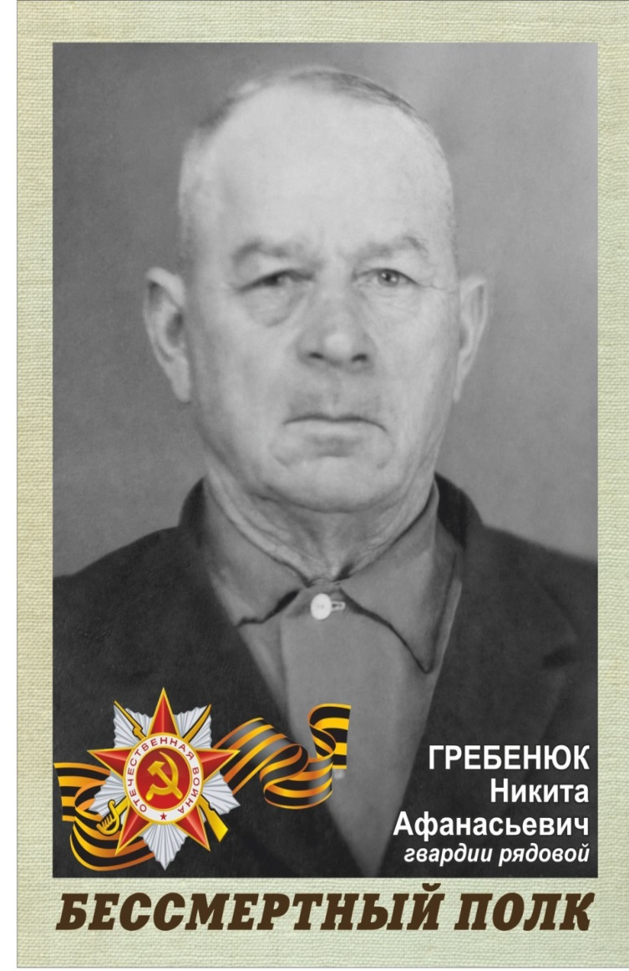
Гребенюк Никита Афанасьевич, мой прапрадедушка, воевал с 1941 по 1945г, прошел всю войну и вернулся живым! На сайте Министерства обороны мама нашла информацию о том, что прапрадедушка был в рабоче-крестьянской Красной армии с 1941 г.
Место призыва: Пластуновский РВК, Краснодарский край, Пластуновский р-н. 6 июня 1943 г. был ранен. 26 октября 1943г. награжден Медалью "За отвагу" за то, что он в наступательных боях по очищению Кубани и Таманского полуострова показал себя смелым и отважным. Уничтожил 2 огневые пулеметные точки, 3 миномета и до 7 гитлеровцев. Ранее был так же награжден Медалью "За отвагу" Пр№022/н от 20.10.43г 82 Гв.СП (согласно записи в приказе от 26.10.1943г, в архивах документ не найден). В начале 1943 года попал в плен, был освобожден, об этом говорят документы, найденные на сайте ОБД Мемориал, никто из родственников не знал о

Slide 4
том, что он был в плену, и, когда моя мама показала прабабушке, его дочке, документы, распечатанные с сайта, она долго плакала и говорила: «Бедный, что он пережил…»
Из рассказов прабабушки знаю, что участвовал в сражениях на Керченском проливе, он видел море крови, всплывающих раненых и мертвых солдат, своих друзей однополчан, он бился во всю силу, он победил и выжил в том бою. Но этот бой оставил отпечаток в его памяти, после войны он боялся воды и никогда не заходил ни в море, ни в речку. Бабушка рассказывала, что на левом плече у него был очень большой шрам от пулевого ранения. После боев с Германией был переброшен на Восточный фронт с Японией. Сам разговоры о войне старался избегать, вспоминать было тяжело, поэтому мы практически ничего не знаем. На данный момент это все, что нам известно о его службе в Красной армии, надеемся, что со временем, будут рассекречены другие документы, и мы узнаем про остальные его подвиги и награды. Годы жизни 1913-1984г. Долгим и тяжелым был путь к Победе! Потому мы бесконечно благодарны защитникам Родины, труженикам тыла, блокадникам и узникам концлагерей, всем, кто ценой своей жизни приближал радостный День Победы. «Никто не забыт, ничто не забыто!» Эти слова всегда будут звучать в России в память о великом подвиге советских солдат, о великих жертвах русского народа, которые он понес во имя мира на Земле, во имя нашего светлого и счастливого будущего! Вечная память всем, кто пал за свободу нашей Родины!

Slide 5
Низкий поклон и безграничная благодарность ветеранам-победителям! Внимание и забота о ветеранах, выстоявших в годы великих испытаний – наш общий долг, наша общая ответственность.
Приближается день Великой Победы! Каждый, кто помнит и чтит своего родственника – ветерана, участника ВОВ, каждый, кто благодарен тем, кто дал нам возможность жить, придет на парад отдать дань памяти. И я, в колонне «Бессмертного полка», подниму штендер с фотографией моего деда, мой дед снова, со мной, пройдет в строю, но не в бою, а в праздник, в День Победы!

